Slide 1
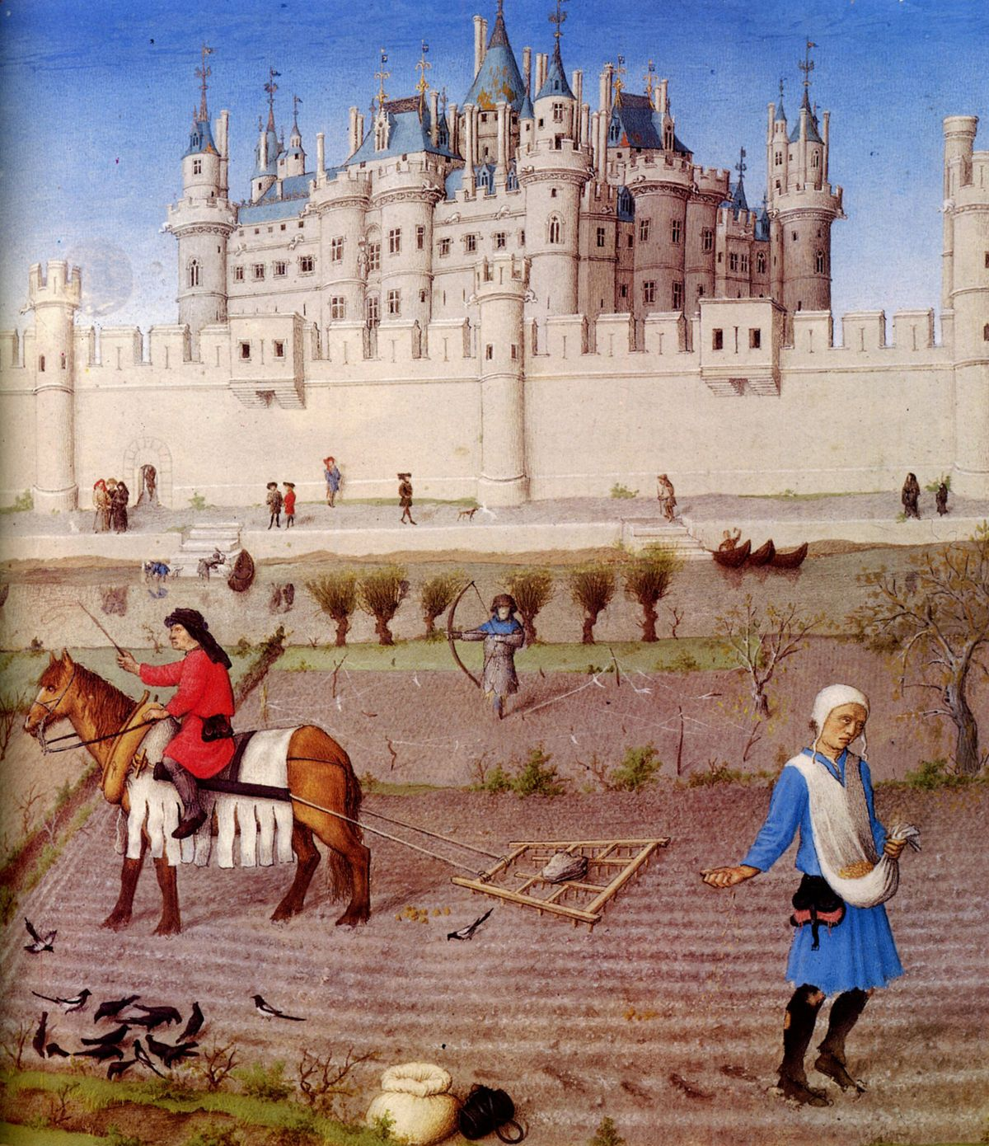
Srednji vek
(476–1492)

Slide 2
1) Obdobja srednjega veka
476 – to je letnica PROPADA ZAHODNEGA DELA RIMSKEGA CESARSTVA in tudi letnica ZAČETKA SREDNJEGA VEKA.
1492 – to je letnica ODKRITJA AMERIKE in tudi KONEC SREDNJEGA VEKA.

Slide 3
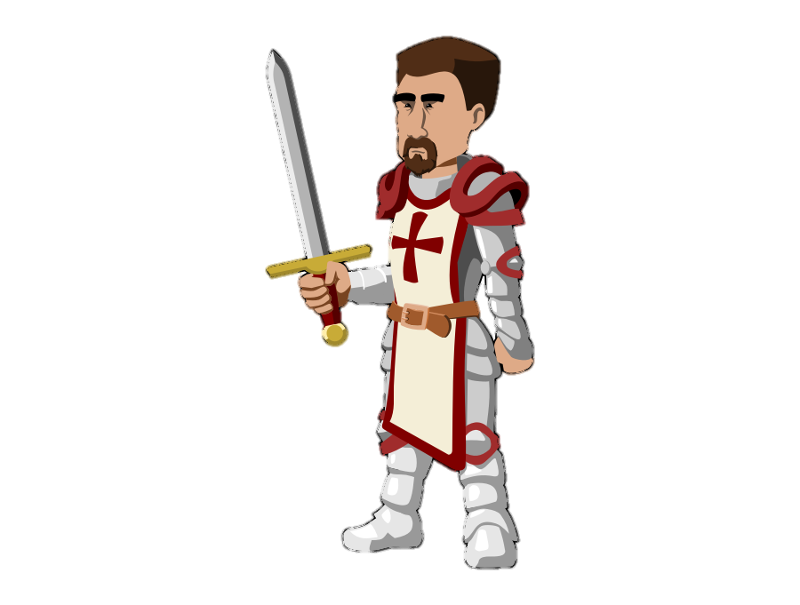
Zgodovino srednjega veka delimo na tri obdobja:
ZGODNJI SREDNJI VEK
VISOKI SREDNJI VEK
POZNI SREDNJI VEK

Slide 4
2) PRESELJEVANJE LJUDSTEV
Ljudstva so prihajala z vzhoda ter s severa.
To so bili Huni, Slovani, Avari in Germani (med Germane sodi veliko plemen, na primer Franki (predniki Francozov), Vandali, Vzhodni in Zahodni Goti (predniki današnjih Nemcev) in mnogi drugi.
Preseljevanje ljudstev je trajalo od 4. do 7. stoletja.

Slide 5
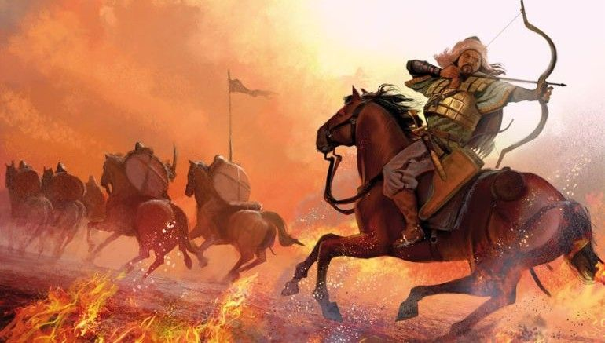
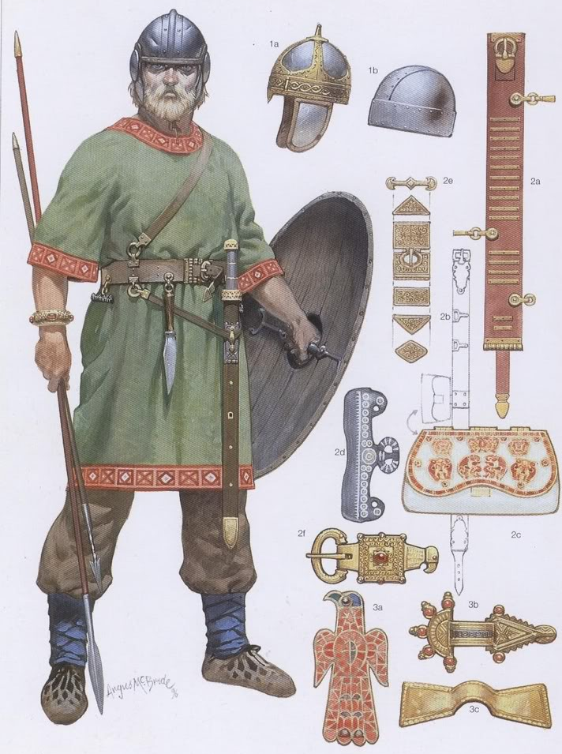
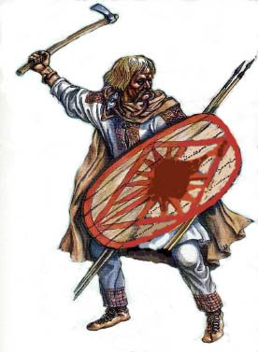
Huni
Germani
Slovani

Slide 6
Vzroki so bili:
Huni, bojevito azijsko ljudstvo, ki je uničevalo vse pred seboj in je bilo znano po ropanju in krutosti. Njihov znameniti poveljnik je bil Atila, ki so mu zaradi krutosti rekli tudi ''bič božji'‘; v selitev so prisilili Slovane in Germane.
podnebne spremembe
bogastvo rimske države

